Slide 1
Bachov absolutizmus dejepis

Slide 2
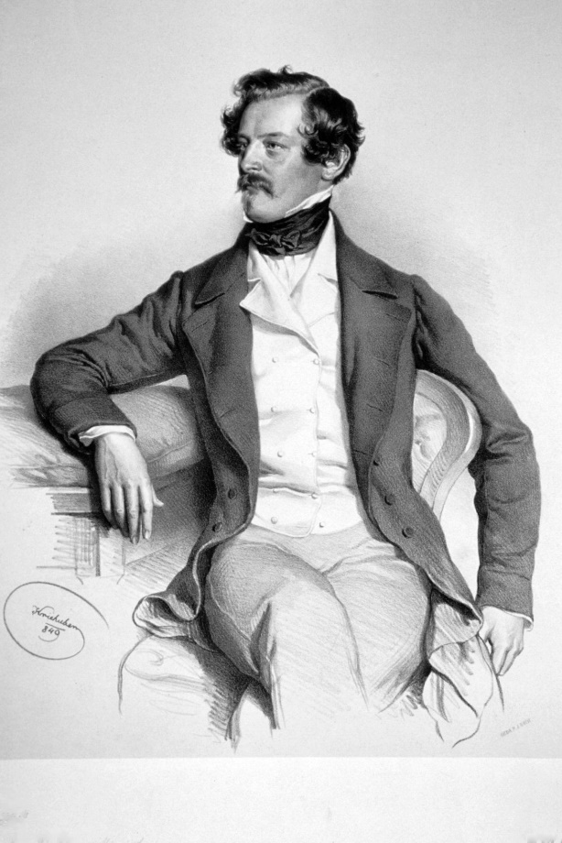
Nazýva sa podľa rakúskeho ministra vnútra Alexandra von Bacha, ktorý bol jeho hlavným predstaviteľom a vykonávateľom.
Je vládny systém v habsburskej monarchii v rokoch 1849 – 1859/1860.
Išlo o formu tvrdého absolutizmu.
Absolutizmus je vláda, pri ktorej jedna osoba
alebo malá skupina osôb vládne neobmedzene.

Slide 3
Začal sa oktrojovanou ústavou z marca 1849, definitívne ho legalizovali silvestrovské patenty z 31. decembra 1851.
Skončil sa roku 1859 odvolaním najvyšších úradníkov, vrátane Alexandra von Bacha a vydaním októbrového diplomu v roku 1860, ktorý obnovil konštitučnú monarchiu.
Konštitučná monarchia je monarchia, v ktorej je moc panovníka obmedzená ústavou. Panovník má reprezentačnú úlohu.

Slide 4
Je to reakcia Rakúska na odpor, ktorý vznikol počas revolúcie 1848 – 1849.
Ich cieľom bolo obnoviť a upraviť jednotu rozkladajúcej sa mnohonárodnej monarchie odstránením demokratických predstaviteľov národných a iných hnutí.
Režim zabezpečovala policajná sieť, občianske a demokratické práva boli značne obmedzené – slobodu zhromažďovania, slova, spolčovania nahradila cenzúra, policajné sledovanie a hustá sieť agentov.

Slide 5
Predohra
Slováci bojovali na strane Viedne, ktorá im sľúbila Slovenské kniežactvo podriadené priamo Viedni, odtrhnuté od Uhorska (zachovávanie slobody, národnej rovnoprávnosti, rovnosti všetkých občanov pred zákonom a účasť zástupcov národov rakúskej monarchie a zákonodarnej moci).
Ale po víťazstve už nebol dôvod, pre ktorý by tieto sľuby bolo potrebné realizovať.
Po revolúcii a Bitke pri Világoši (1849) zrušili uhorskú ústavu, uhorské ministerstvá, župnú samosprávu a rozpustili uhorský snem.

Slide 6
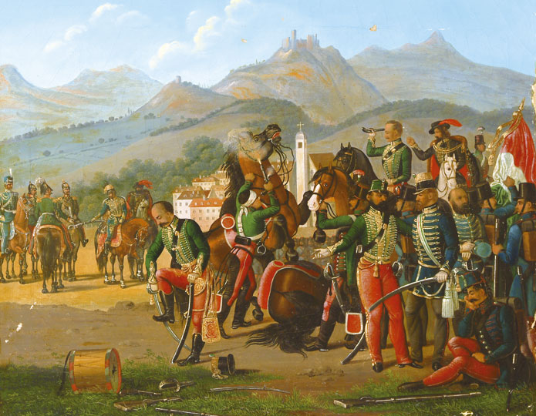
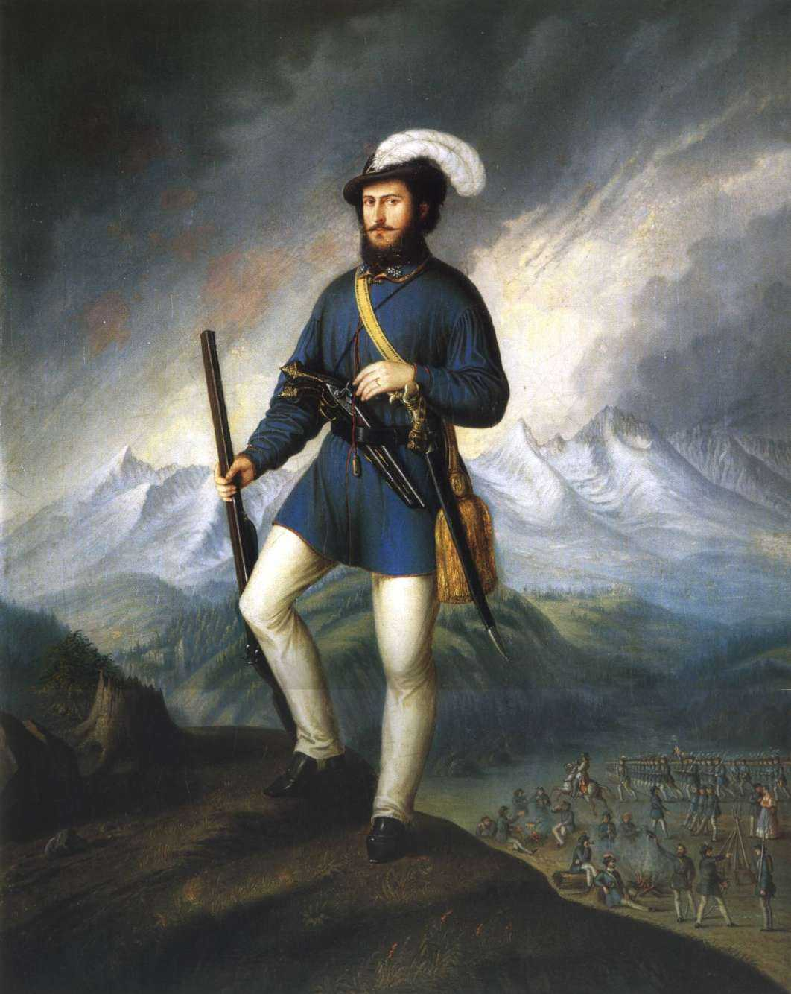
Bitka pri Világoši
Kpt. Ján Francisci

Slide 7
Po zrušení konštitučnej ústavy a vyhlásení absolutizmu od 1. januára 1850 dochádzalo k ďalšiemu obmedzovaniu občianskych slobôd a upevňovaniu kontrarevolučného režimu.
31. decembra 1851 cisár odvolal konštitučnú ústavu zo 4. marca 1849 (tzv. Oktrojovaná ústava) a ponechal z nej v platnosti len zrušenie poddanstva a formálnu občiansku rovnoprávnosť.
Tu tiež vyhlásil nerozlučné spojenie Uhorska s ostatnými oblasťami rakúskej monarchie.

Slide 8
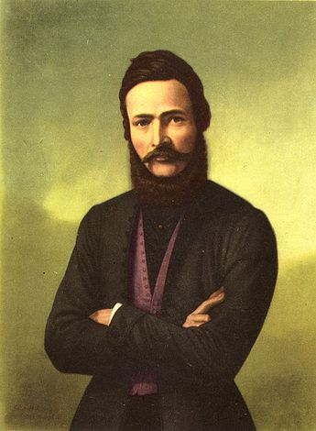
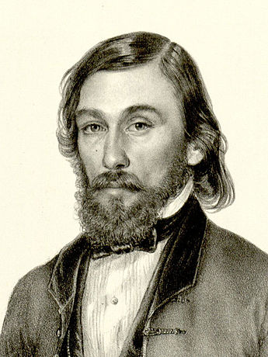
Predstaviteľov utlačovaných národov dávali pod policajný dozor a zbavovali verejných funkcií.
Štúrovci boli vytisnutí z politického rozhodovania nad budúcimi osudmi Slovenska.
Štúr
Hurban

Slide 9
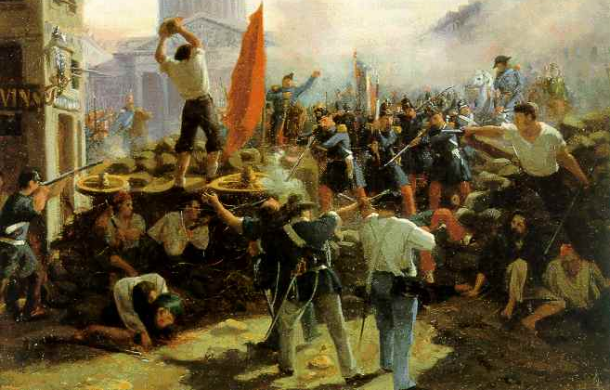
Avšak bachovskému absolutizmu sa nepodarilo ľud zastrašiť. Ten sa bránil proti útlaku štrajkami (r. 1852 krvavo potlačili mzdový banícky štrajk v Banskej Štiavnici).

Slide 10
Silvestrovskými patentmi (31. decembra 1851) sa vyhlásilo zavedenie jednotnej centralistickej štátnej a verejnej správy a sústavy súdnictva v celej ríši (odstránili pojednávanie a porotu).
Jej súčasťou bola aj silná germanizácia, štátny jazyk – nemčina (Nemčinu opäť zavádzali do úradov a škôl).
Zrušili občianske práva, medzi nimi napr. slobodu tlače, slobodu prejavu, slobodu spolčovania a zhromažďovania.

Slide 11
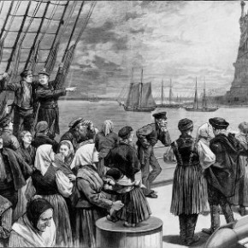
Na Slovensku začalo silnieť masové vysťahovalectvo, ktoré neprestalo ani v neskorších obdobiach. Najviac postihnuté hornaté, neúrodné kraje Slovenska.
Roku 1855 začínajú z Liptova odchádzať roľníci i bezzemkovia do Ameriky. Hlavný prúd vysťahovalcov smeroval do oblasti dnešného Maďarska, Rumunska a bývalej Juhoslávie.

Slide 12

Roku 1859 utrpelo Rakúsko porážku od talianskych národnooslobodzovacích vojsk, ktoré bojovali za zjednotenie Talianska a odtrhnutie talianskych oblastí spod rakúskej nadvlády.
Bitka pri Solferino odštartovala vznik červeného kríža.
Porážka vyvolala v Rakúsku hlbokú vnútropolitickú krízu.
Cisár František Jozef sa rozhodol obetovať Alexandra Bacha a prepustil ho (1859).

Slide 13
Cisár vydal roku 1860 - Októbrový diplom, ktorý obnovil ústavné práva krajín monarchie a roku 1861 bola vydaná ústava.
Zakotvovala federatívne usporiadanie monarchie a pod vplyvom týchto dokumentov sa začínajú aktivizovať aj Slováci.
Žiadali zavedenia slovenčiny ako úradného a vyučovacieho jazyka na Slovensku.
Cisár najprv jazykové požiadavky prijal a povolil používanie slovenčiny popri nemčine a maďarčine.

Slide 14
Neskôr cisár ustúpil silnému maďarskému tlaku a urobil v ríši zásadné reformy v prospech Maďarov.
Právo voliť do viedenskej Ríšskej rady a do zemských snemov vyhradila len zámožnému obyvateľstvu.
Rozhodujúce slovo v zákonodarných zboroch mali šľachtickí veľkostatkári, továrnici, bankári a vysokí cirkevní hodnostári (vo voľbách 1861 nebol zvolený jediný slovák).

Slide 15
Ďakujem za pozornosť

